Slide 1
Единая региональная информационная система образования Кировской области
Создание электронных журналов и электронных дневников
о ц е н к и
к а ч е с т в а
о б р а з о в а н и я »

Slide 2
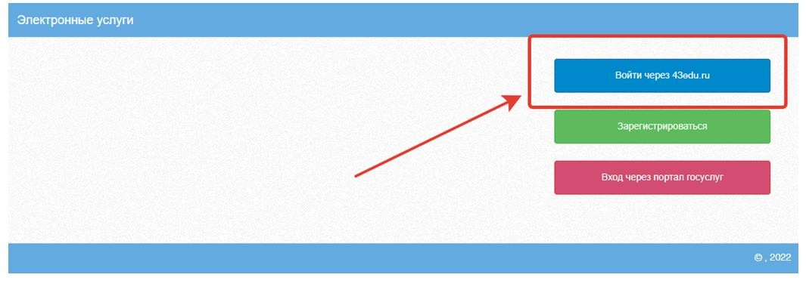
Формирование журналов
Автоматическое формирование журналов: Запустить Интернет браузер. В адресной строке набрать https://one.43edu.ru.
На странице авторизации нажмите «Войти через 43edu.ru».
о ц е н к и
к а ч е с т в а
о б р а з о в а н и я »

Slide 3
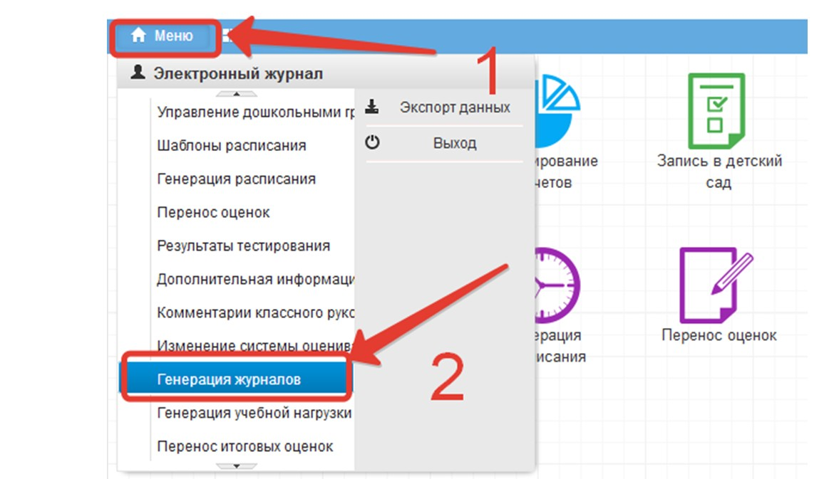
Формирование журналов
В меню выбрать пункт «Генерация журналов»
о ц е н к и
к а ч е с т в а
о б р а з о в а н и я »

Slide 4
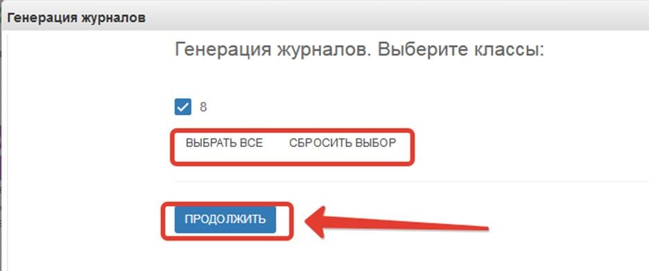
Формирование журналов
В открывшемся окне выберите необходимые классы, проставив
галочки или воспользовавшись кнопками «Выбрать все».
о ц е н к и
к а ч е с т в а
о б р а з о в а н и я »

Slide 5
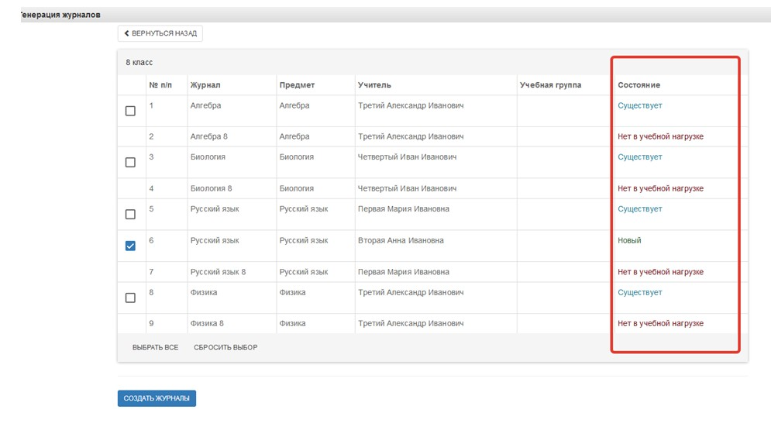
Формирование журналов
о ц е н к и
к а ч е с т в а
о б р а з о в а н и я »

Slide 6
Формирование журналов
Сгенерированные журналы рекомендуется не удалять. Если
происходит возврат к таблице Учебная нагрузка и добавляются
новые предметы, потом нужно заново сгенерировать журналы.
Список учащихся класса в сгенерированные журналы попадает автоматически целиком, но можно редактировать список вручную. Это целесообразно в случаях деления класса на группы (иностранный язык, технология). Рекомендуется список учащихся редактировать уже на сайте https://one.43edu.ru
о ц е н к и
к а ч е с т в а
о б р а з о в а н и я »

Slide 7
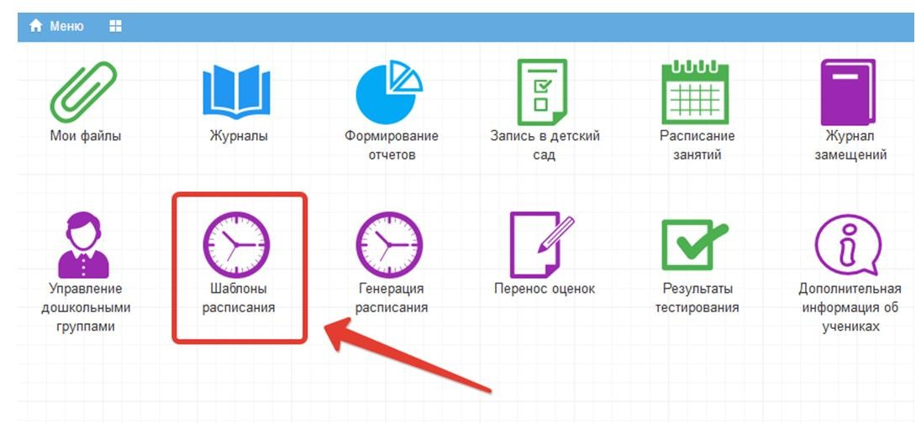
Генерация расписания
Создание шаблонов расписания:
В меню выбрать пункт Шаблоны расписания
о ц е н к и
к а ч е с т в а
о б р а з о в а н и я »

Slide 8
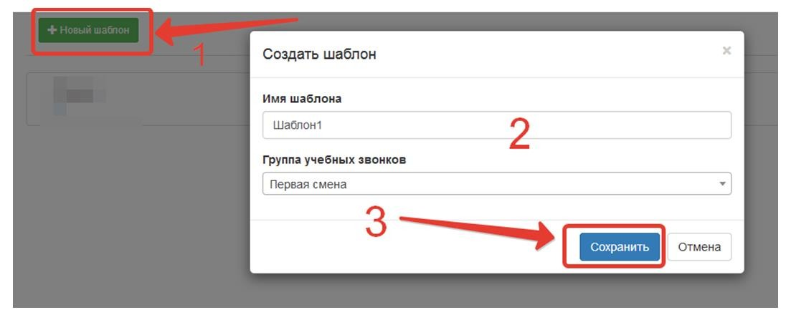
Генерация расписания
о ц е н к и
к а ч е с т в а
о б р а з о в а н и я »

Slide 9
Генерация расписания
Необходимо выбрать классы, для которых будет заполняться шаблон. Для этого нажать +Добавить класс и выбрать нужный класс.
В появившейся таблице отображается учебная неделя,
горизонтально расположены дни недели, вертикально уроки.
По щелчку по ячейке можно осуществлять выбор предметов из выпадающего списка. Если несколько предметов стоит на один урок, то их можно указать в шаблоне расписания, выбрав, соответственно, несколько предметов по очереди.
о ц е н к и
к а ч е с т в а
о б р а з о в а н и я »

Slide 10
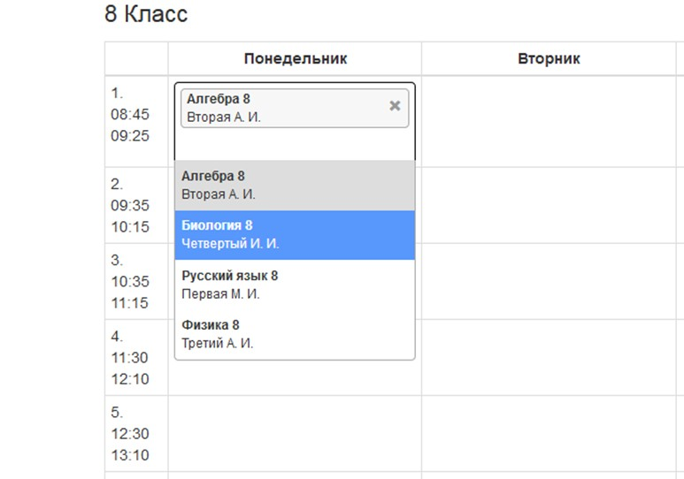
Генерация расписания
о ц е н к и
к а ч е с т в а
о б р а з о в а н и я »

Slide 11
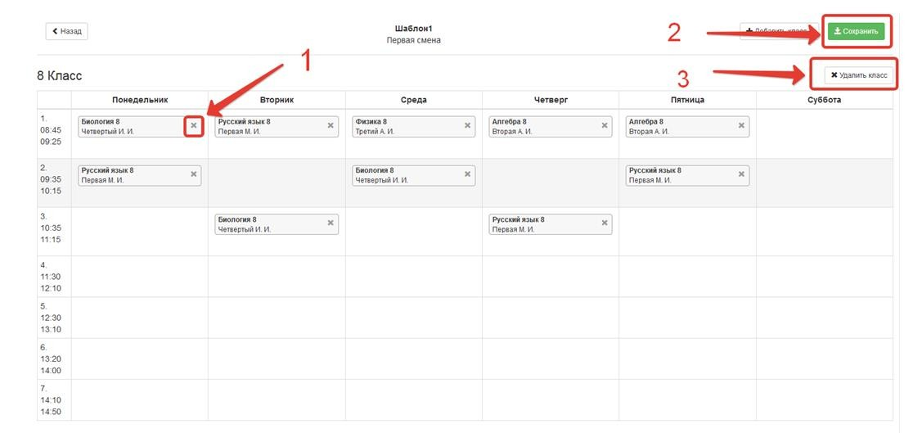
Генерация расписания
После заполнения шаблона необходимо нажать Сохранить
о ц е н к и
к а ч е с т в а
о б р а з о в а н и я »

Slide 12
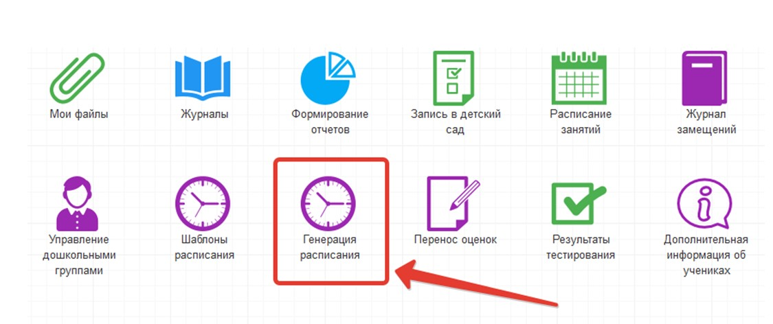
Генерация расписания
Выбрать пункт меню «Генерация расписания»
о ц е н к и
к а ч е с т в а
о б р а з о в а н и я »

Slide 13
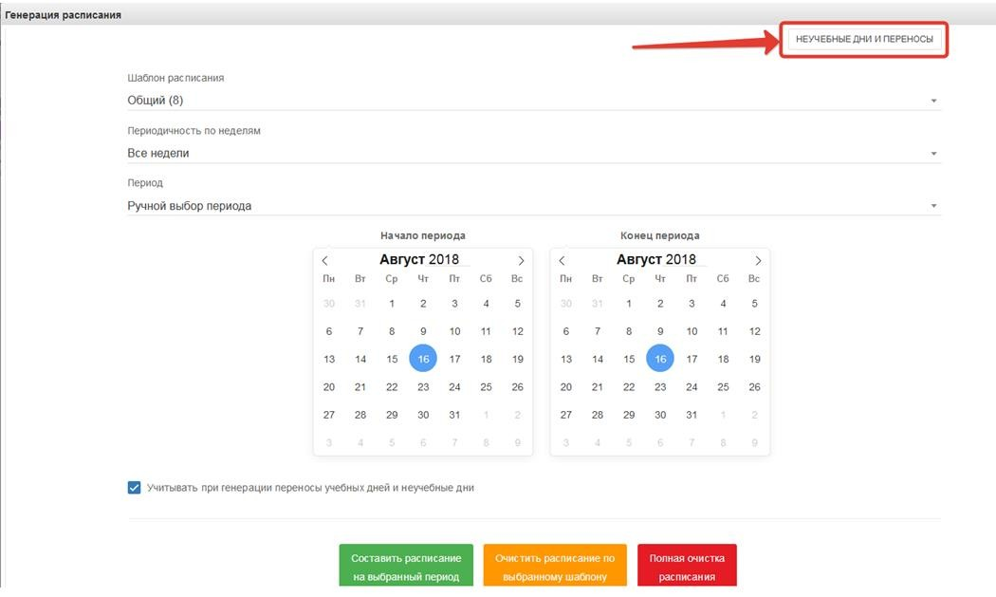
Генерация расписания
о ц е н к и
к а ч е с т в а
о б р а з о в а н и я »

Slide 14
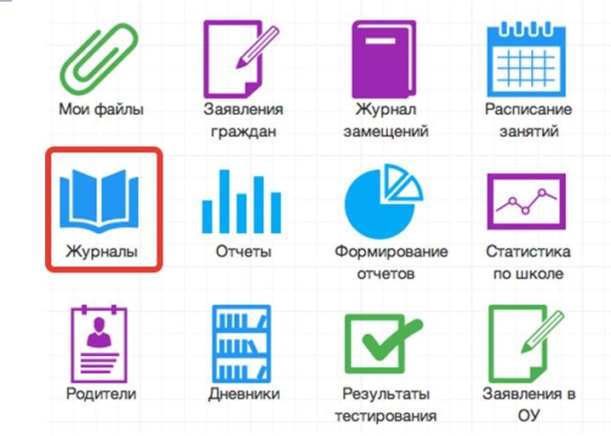
Редактирование журналов
Для редактирования журналов необходимо нажать на иконку на
рабочем столе ЖУРНАЛЫ.
о ц е н к и
к а ч е с т в а
о б р а з о в а н и я »

Slide 15
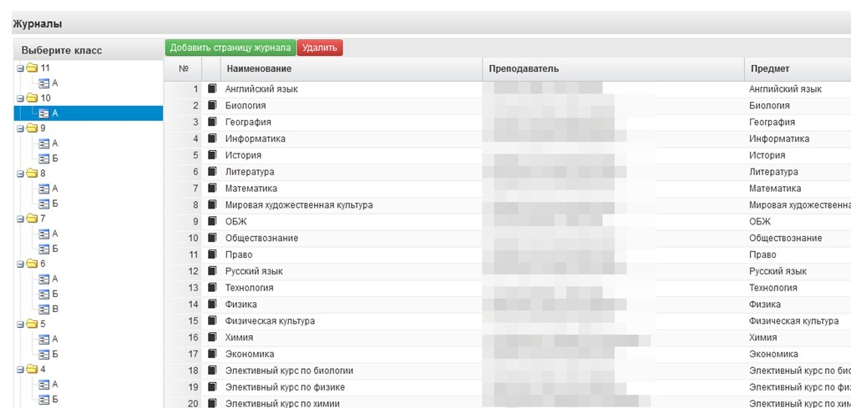
Редактирование журналов
о ц е н к и
к а ч е с т в а
о б р а з о в а н и я »

Slide 16
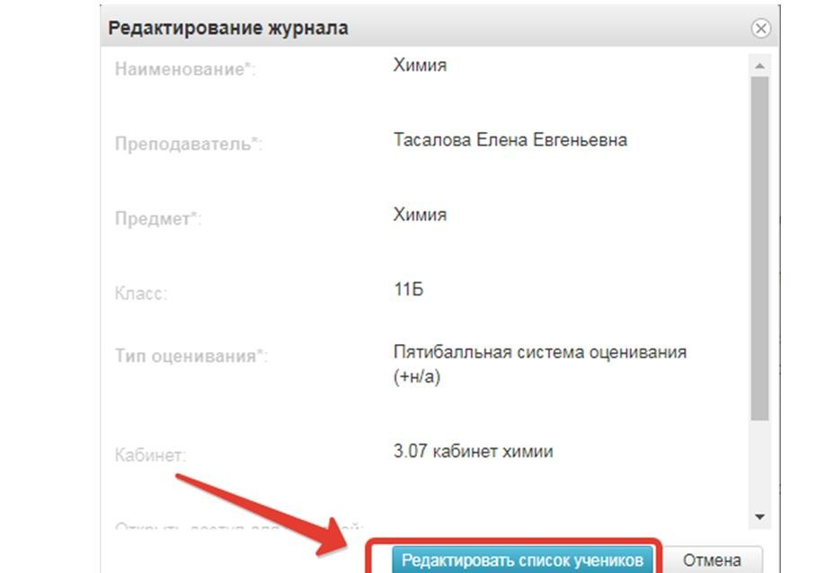
Редактирование журналов
Редактирование списка учеников:
о ц е н к и
к а ч е с т в а
о б р а з о в а н и я »

Slide 17
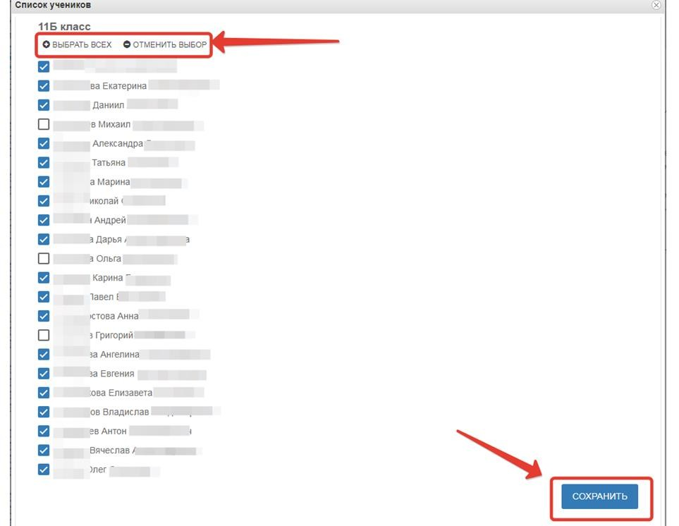
Редактирование журналов
Редактирование списка учеников:
о ц е н к и
к а ч е с т в а
о б р а з о в а н и я »

Slide 18
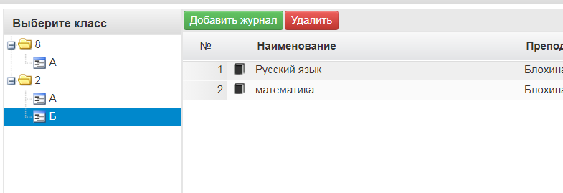
Редактирование журналов
Выставление оценок:
о ц е н к и
к а ч е с т в а
о б р а з о в а н и я »

Slide 19
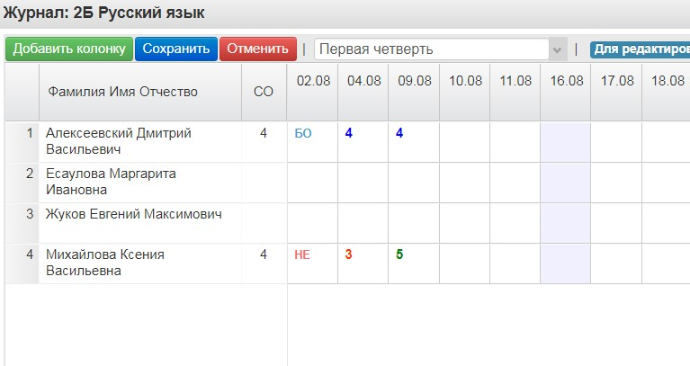
Редактирование журналов
Выставление оценок:
о ц е н к и
к а ч е с т в а
о б р а з о в а н и я »

Slide 20
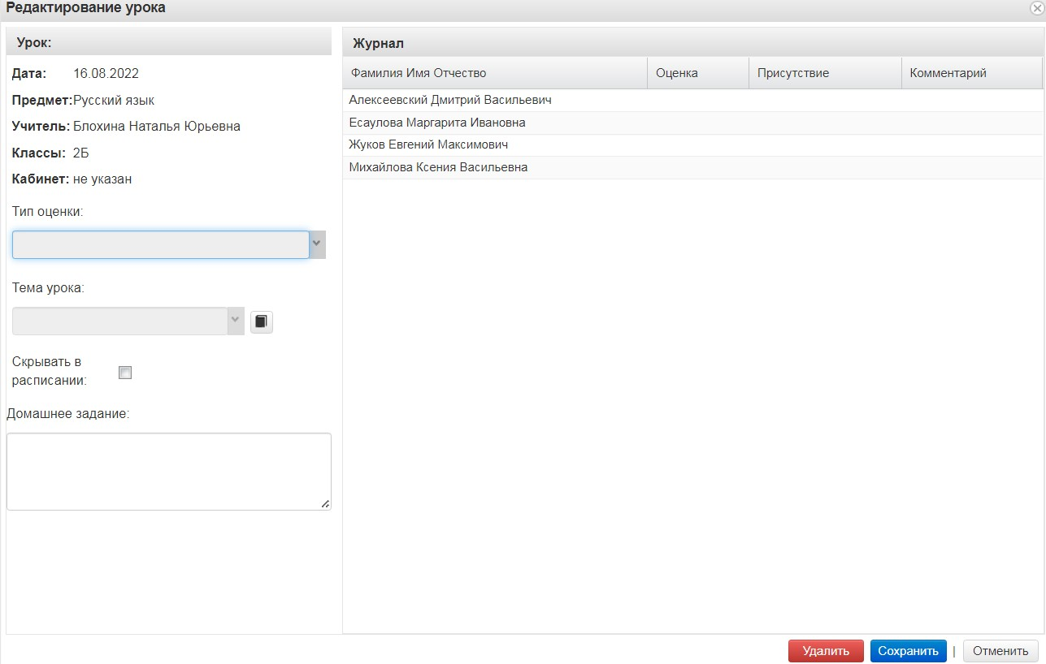
Редактирование журналов
о ц е н к и
к а ч е с т в а
о б р а з о в а н и я »

Slide 21
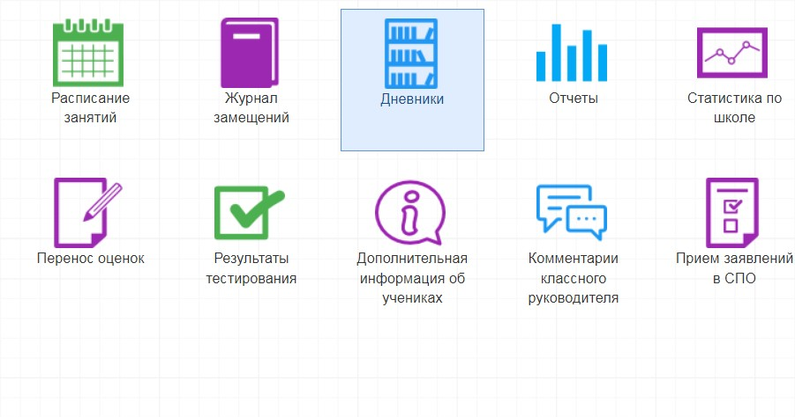
Просмотр дневников
о ц е н к и
к а ч е с т в а
о б р а з о в а н и я »

Slide 22
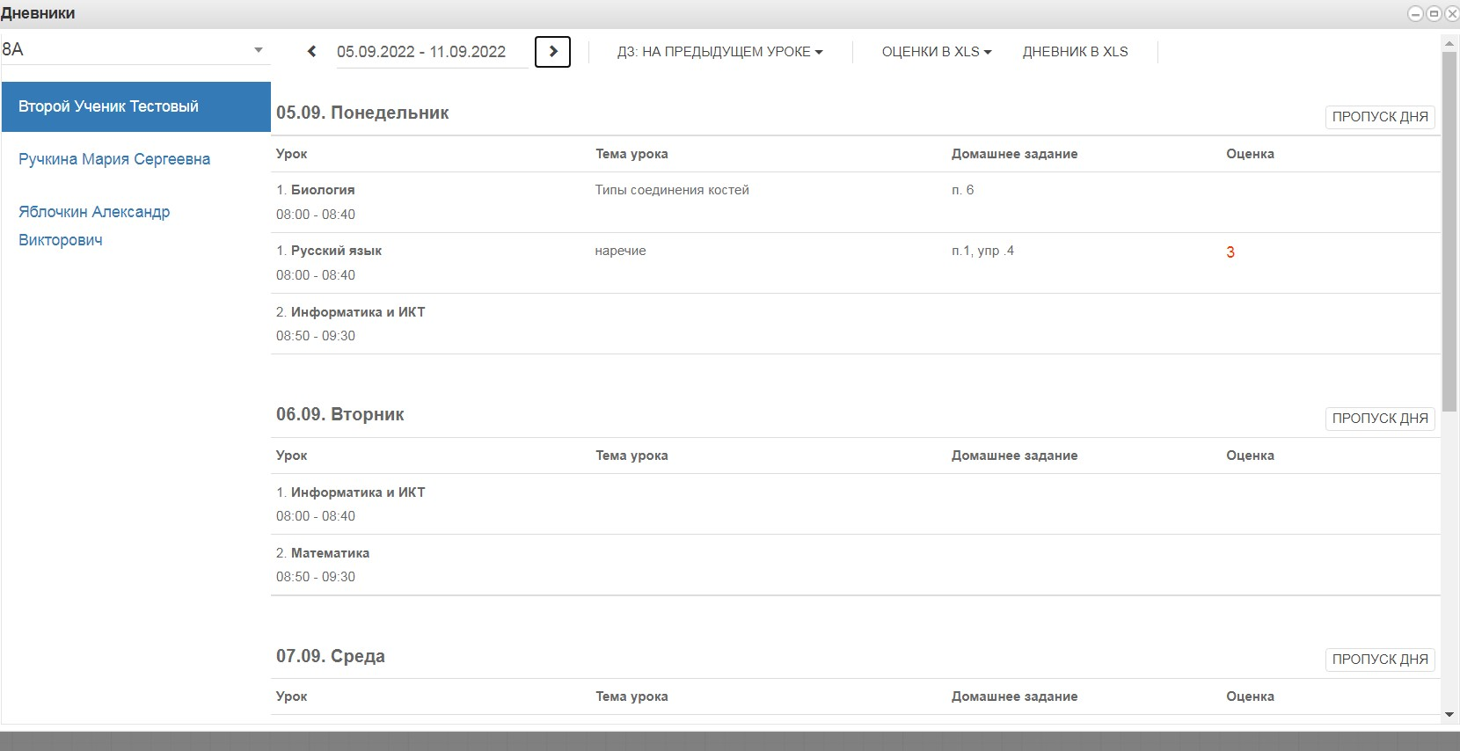
Просмотр дневников
о ц е н к и
к а ч е с т в а
о б р а з о в а н и я »

